Slide 1
Handygarage
Erik van Haentjens
09.10.2026

Slide 2

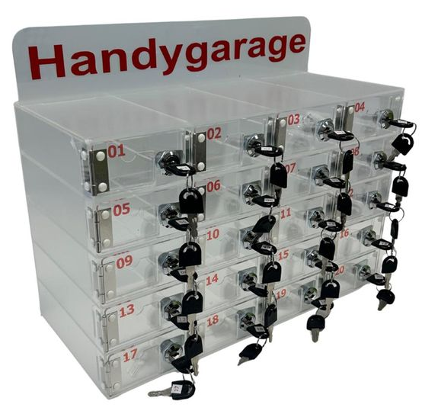
Was gibt es am Markt?
MyPauze Handyhotel
SPINDMAX HG-2-24-ZS

Slide 3

Welche Funktionen soll das fertige Gerät haben
Messung wie viel Strom Fließt
01
Steckplätze für usb-c und usb-a
02
Statistiken wie lange ein Handy steckt
03
Webseite mit einem Dashboard
04
Server
05
Magnetverbindung
06

Slide 4

Größten Schwierigkeiten
Gehäuseverbindung
Verbindung zum Server
Cybersecurity des Servers

Slide 5
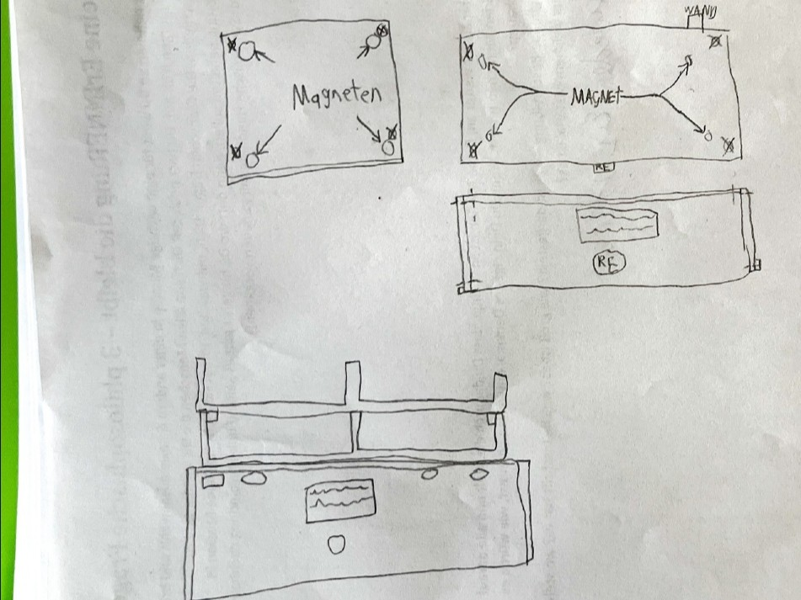

Slide 6
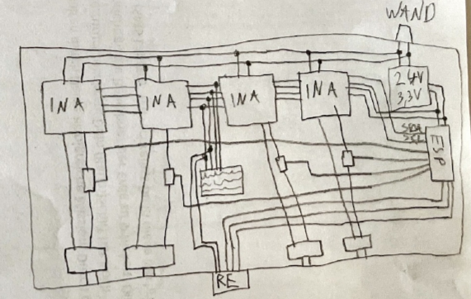

Slide 7
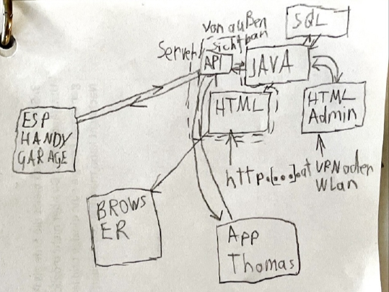

Slide 8
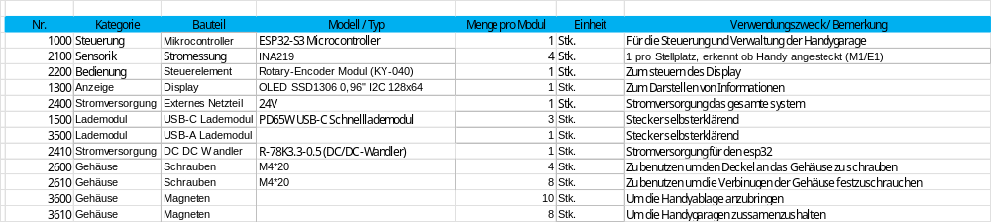

Slide 9
Zeitplan
Organisation\02_Jahresplan_SJ2026_27_SPL_4AHWII.xlsx

